Slide 1




Интерфейс линукс / user interface linux

Slide 2
gnome
GNOME — свободная среда рабочего стола для UNIX-подобных операционных систем. GNOME не является частью проекта GNU.
Разработчики GNOME ориентируются на создание полностью свободной среды, доступной всем пользователям вне зависимости от их уровня технических навыков, физических ограничений и языка, на котором они говорят. В рамках проекта GNOME разрабатываются как приложения для конечных пользователей, так и набор инструментов для создания новых приложений, тесно интегрируемых в рабочую среду.
Цели проекта:
создание полностью свободной рабочей среды;
простота пользовательского интерфейса^{[9]}, доступность для пользователей вне зависимости от их технических навыков и физических ограничений^{[10]};
интернационализация и локализация^{[11][12]};
обеспечение простой разработки приложений, интегрируемых со средой, на различных языках программирования;
постоянный цикл разработки и выпуска новых версий.

Slide 3
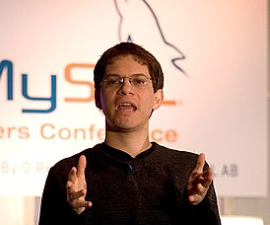
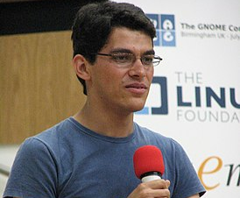
Происхождение
Проект GNOME был основан в августе 1997 года Мигелем де Икасой и Федерико Меной Кинтеро как попытка создать полностью свободную рабочую среду для операционной системы GNU/Linux.
В то время популярность в среде Linux набирала KDE. Но KDE основана на инструментарии Qt фирмы Trolltech, который тогда был проприетарным продуктом. Чтобы не допустить ухудшения ситуации, была инициирована разработка GNOME — новой свободной рабочей среды на основе инструментария GTK+, созданного ранее для графического редактора The GIMP и распространяемого на условиях GNU LGPL.
В 2000 году версия Qt 2.2 была выпущена на условиях GNU GPL^{[16]}, в результате чего лицензионные проблемы KDE были ликвидированы. Однако проект GNOME, к тому времени уже достаточно развитый, продолжил своё существование, а к настоящему моменту снискал массовую популярность и используется по умолчанию во многих дистрибутивах UNIX. Однако данный вопрос стал актуален и в 2021 году, после сокращения бесплатного срока поддержки LTS-версий ^{[17]} со стороны QT.

Slide 4




Архитектура
В основе среды GNOME лежит ряд библиотек и технологий. Некоторые из них разрабатываются как часть самого проекта GNOME, иные же являются результатом работы других проектов (например, freedesktop.org) и используются в других рабочих средах (KDE, Xfce).
В основном GNOME написана на языке Си (205), однако для библиотек GNOME существуют механизмы (так называемые привязки, англ. bindings), позволяющие использовать их из других языков. Поэтому многие приложения для GNOME пишутся на языках Vala (42), Python (32), C++ (17), JavaScript (12) и других. (В скобках указано количество репозиториев.)

